Slide 1
류종현 대해부
전자공학부 F반
16학번 류종현

Slide 2
개요
류종현(1997~)
대구 남구 안지랑 근처에 서식
척추동물> 포유류> 인간
신장: 174cm
체중: 불명
식성: 잡식성
두 팔과 두 다리, 10개의 손가락 10개의 발가락을 가지고 있음

Slide 3

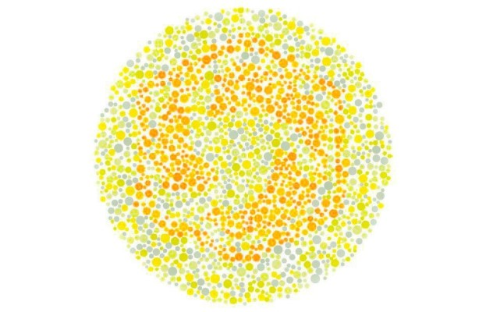
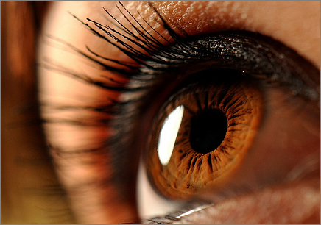
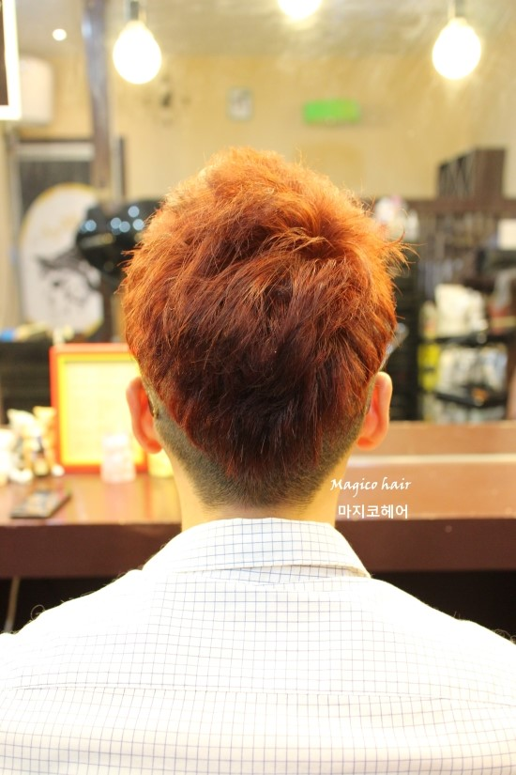

특징
황색 피부를 갖고 있음
붉은 머리카락
검은 눈동자
색약
비염
2개의 눈 1개의 코 1개의 입을 갖고 있음

